Slide 1
Abschlussvortrag Masterthesis
Implementierung und Evaluierung von Holomorphic Embedding Load Flow
Benedikt Schmidt (benedikt.schmidt@tum.de)
Markus Meyer/12.03.2015
Technische Universität München,
Fachgebiet Elektrische Energieversorgungsnetze

Slide 2
Gliederung
Motivation
Holomorphic Embedding Load Flow (HELM)
Ergebnisse
Zusammenfassung

Slide 3
Motivation
Iterative Verfahren konvergieren für kritische Lastfälle nicht
Iterative Verfahren können (theoretisch) gegen unphysikalische Lösungen konvergieren
HELM benötigt keine Startwerte
HELM konvergiert theoretisch genau dann, wenn das Netz stabil ist
Ziel: Anwendung von HELM auf das Netz der infra fürth

Slide 4
HELM
2012 erstmals präsentiert von Antonio Trias¹
patentiert in den USA
Implementierung bisher nur HELM-Flow
¹ A. Trias, The Holomorphic Embedding Load Flow Method, IEEE PES General Meeting, July 2012

Slide 5
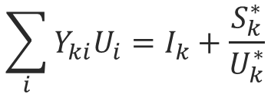
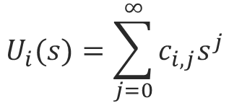
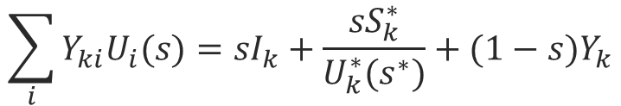
HELM
Ausgangspunkt ist die Leistungsbilanz am Knoten k
$$\sum_{i}{Y_{ki}U_{i}}=I_{k}+\frac{S_{k}^{∗}}{U_{k}^{∗}}$$
Embedding eines Parameter s
$$\sum_{i}{Y_{ki}U_{i}(s)}={sI}_{k}+\frac{{sS}_{k}^{∗}}{U_{k}^{∗}(s^{∗})}+(1−s)Y_{k}$$
Entwicklung der Spannungsfunktionen in eine Laurent-Reihe
$$U_{i}(s)=\sum_{j=0}^{∞}{c_{i,j}s^{j}}$$

Slide 6
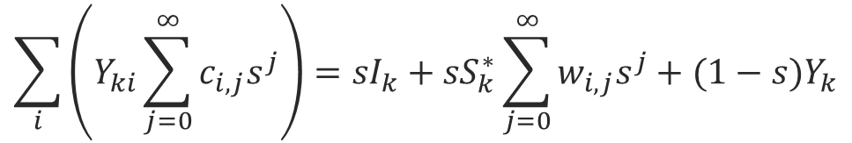
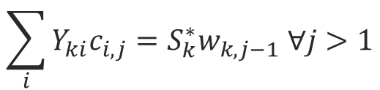
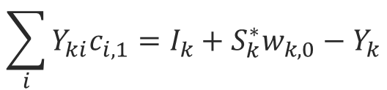
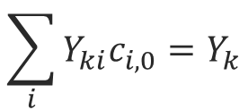
Koeffizientenvergleich
$$\sum_{i}{\left(Y_{ki}\sum_{j=0}^{∞}{c_{i,j}s^{j}}\right)}={sI}_{k}+{sS}_{k}^{∗}\sum_{j=0}^{∞}{w_{i,j}s^{j}}+(1−s)Y_{k}$$
$$\sum_{i}{Y_{ki}c_{i,0}}=Y_{k}$$
$$\sum_{i}{Y_{ki}c_{i,1}}=I_{k}+S_{k}^{∗}w_{k,0}−Y_{k}$$
$$\sum_{i}{Y_{ki}c_{i,j}}=S_{k}^{∗}w_{k,j−1} ∀j>1$$

Slide 7
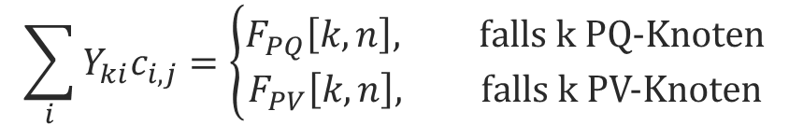
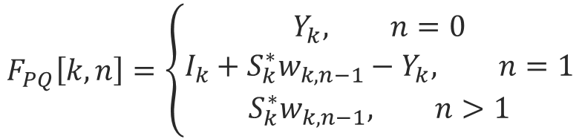
Berechnung der Koeffizienten
$$\sum_{i}{Y_{ki}c_{i,j}}=\left\{\begin{aligned}F_{PQ}\left[k,n\right], \text{falls} \text{k} \text{PQ}\text{−}\text{Knoten} \\ &F_{PV}\left[k,n\right], \text{falls} \text{k} \text{PV}\text{−}\text{Knoten}\end{aligned}\right.$$
$$F_{PQ}\left[k,n\right]=\left\{\begin{aligned}Y_{k}, n=0 \\ &I_{k}+S_{k}^{∗}w_{k,n−1}−Y_{k}, n=1 \\ S_{k}^{∗}w_{k,n−1}, n>1\end{aligned}\right.$$

Slide 8
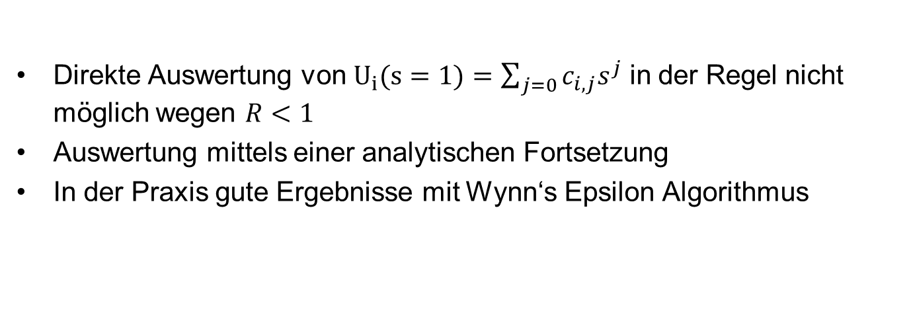
Auswertung der Spannungsfunktionen
Direkte Auswertung von $U_{i}(s=1)=\sum_{j=0}{c_{i,j}s^{j}}$ in der Regel nicht möglich wegen $R<1$
Auswertung mittels einer analytischen Fortsetzung
In der Praxis gute Ergebnisse mit Wynn‘s Epsilon Algorithmus

Slide 9
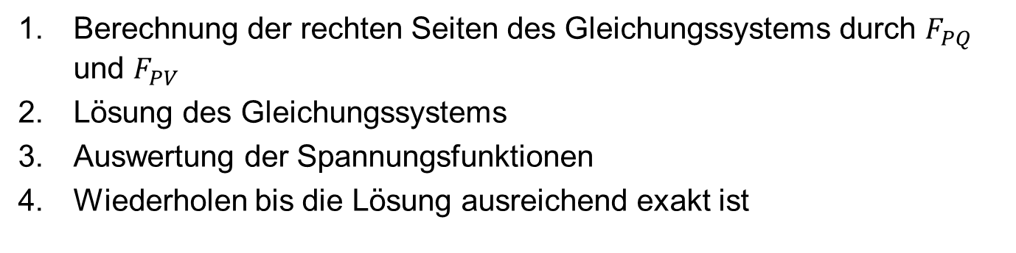
Berechnung
Berechnung der rechten Seiten des Gleichungssystems durch $F_{PQ}$ und $F_{PV}$
Lösung des Gleichungssystems
Auswertung der Spannungsfunktionen
Wiederholen bis die Lösung ausreichend exakt ist

Slide 10
Ergebnisse
Vergleich des Konvergenzverhaltens anhand des Vorstadtnetzes
Erhöhung der Leistung bis das jeweilige Verfahren nicht mehr konvergiert
Evaluierung für größere Netze anhand des Netzes der infra fürth
Modifiziert aufgrund von Einschränkungen in HELM

Slide 11
Konvergenzverhalten

Slide 12
Konvergenzverhalten

Slide 13
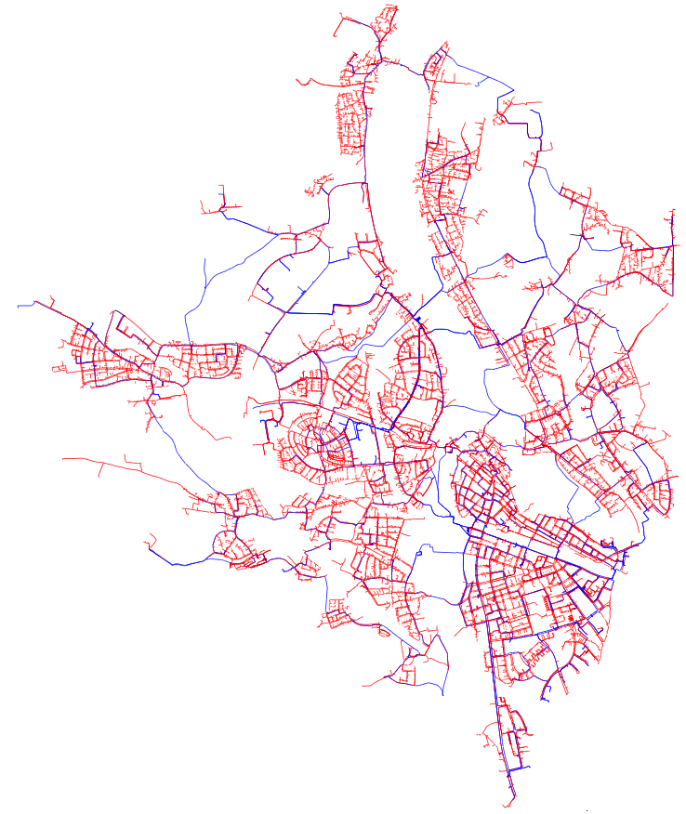
Netz der infra fürth
57000 Knoten
Modifikation für HELM:
Geregelte Elemente entfernt
2 Varianten:
3 Teilnetze
Gesamtnetz

Slide 14
Netz der infra fürth – 3 Teilnetze

Slide 15
Netz der infra fürth – Gesamtnetz

Slide 16
Zusammenfassung
Langsamer als iterative Verfahren
Bisher nur PQ- und PV-Knoten möglich
Besseres Konvergenzverhalten
Auch für große Netze einsetzbar
FDLF
ja
nein
Laufzeit wichtig?
nein
Nur PQ- und PV-Knoten?
ja
HELM

Slide 17
Vielen Dank für Ihre Aufmerksamkeit.

